Slide 1
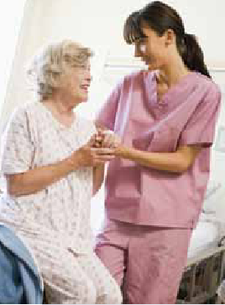

Prevenção e Manejo de Quedas
Público-alvo: Todos os funcionários do HMD
Multiplicador do Conhecimento: Tânia Gevehr e Cleci de Oliveira
Datas | Horário | Local
13/05 | 07:30 as 08:30 | Auditório HMD
18/05 | 13:30 as 14:30 | Auditório HMD
Inscrições devem ser realizadas pelo ramal 2034 ou pelo
e-mail universidade.corporativa@maededeus.com.br

